Slide 1
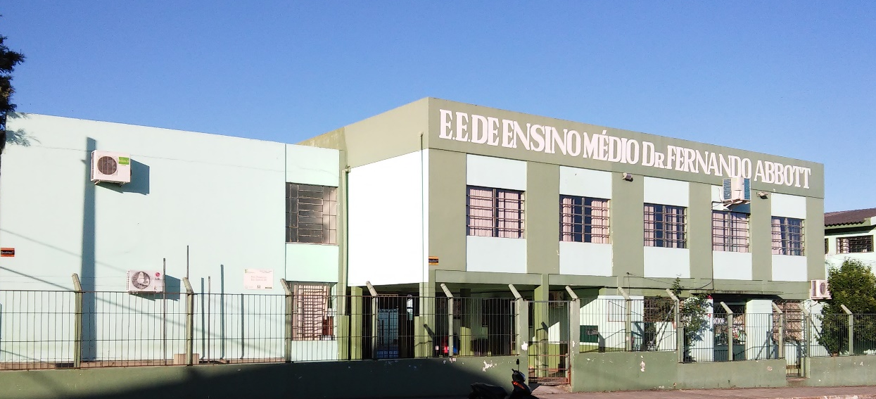
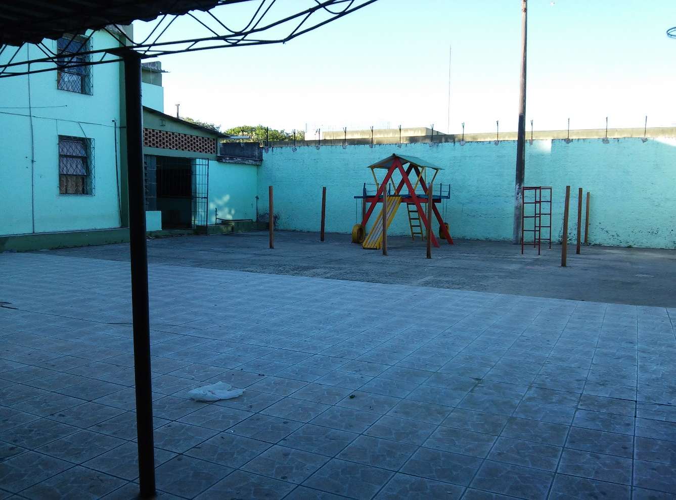
CONTRIBUIÇÕES DA EDUCAÇÃO AMBIENTAL NO JARDIM ESCOLAR PROMOVENDO O DESENVOLVIMENTO DA APRENDIZAGEM, OBSERVAÇÃO E PESQUISA
Eduardo Alberto Janner¹; Cátia Martins Jardim²; Ronaldo Erichsen³.
¹ bolsista do PIBID Biologia – UNIPAMPA, Campus São Gabriel – RS. E-mail: eduardojanner@gmail.com
² Supervisora PIBID Biologia – UNIPAMPA, Professora na Escola Estadual Fernando Abbott, São Gabriel – RS. E-mail: catiamjardim@gmail.com
³ Universidade Federal do Pampa, São Gabriel – RS. E-mail: ronaldoerichsen@gmail.com
INTRODUÇÃO
RESULTADOS E DISCUSSÕES
A implantação de jardins em escolas pode potencializar a aprendizagem e o interesse do aluno pela escola e pelo meio ambiente. Especialmente, em escolas onde grande parte da sua estrutura física é formada por concreto.
O jardim escolar integra diversas oportunidades e recursos de aprendizagem ativa e de Educação Ambiental. Essa ferramenta estabelece uma ligação mais estreita entre o ser humano e a natureza gerando uma transformação social para superação das injustiças ambientais e sociais na humanidade (Sorrentino, 2005).
Para trabalhar a educação permanente e dinâmica é preciso criar na escola um ambiente capaz de envolver professores, funcionários e a comunidade em geral. As ações devem estar ligadas a construção de uma sociedade preservacionista e comprometida, não apenas de questões ligadas a natureza.
Esperamos com o desenvolvimento do jardim escolar verificar a importância de uma área verde dentro de um espaço de aprendizagem, tornando-se um laboratório vivo. Adicionalmente, possibilitar o desenvolvimento de diversas atividades pedagógicas em educação ambiental, unindo teoria e prática de forma contextualizada. Desta forma, esperamos auxiliar no processo de ensino-aprendizagem e estreitar relações através da promoção do trabalho coletivo e cooperação entre alunos e professores. Apresentar aos alunos a problemática da vida urbana, construindo a noção de que o equilíbrio do ambiente é fundamental para a sustentação da vida em nosso planeta.
OBJETIVOS
Construir um jardim, com finalidade de buscar um espaço de estudos, pesquisas e atividades sobre as questões ambientais.
Construir a noção de equilíbrio do ambiente para a sustentação da vida em nosso planeta.
MATERIAIS E MÉTODOS
O projeto está sendo desenvolvido por bolsistas do PIBID Biologia/UNIPAMPA, campus São Gabriel, na Escola Estadual Fernando Abbott (Figura 1 e 2).
Serão desenvolvidas aulas teóricas sobre plantio e cultivo de plantas ornamentais para a equipe de alunos envolvidos no projeto, bem como educação ambiental e sustentabilidade.
Adicionalmente, serão conduzidas práticas de construção de canteiros com materiais recicláveis como garrafas pet(s), pneus, entre outros itens, abordando a importância do reaproveitamento de materiais descartados.
CONCLUSÃO
O contato com a natureza é uma experiência muito válida para jovens e adultos, onde atividades ligadas ao plantio e uso do solo constituem um ótimo exercício de aprendizado saudável e criativo, que o simples contato com a natureza pode proporcionar.
Com o projeto buscaremos alcançar melhorias no visual da escola, onde os alunos possam desfrutar do desenvolvimento deste articulando suas atividades com o currículo escolar.
Figura 01: Frente da Escola Estadual Fernando Abbott.
REFERÊNCIA BIBLIOGRÁFICA
Figura 02: Pátio interno da escola, área a ser implantado o projeto de jardinagem.
SORRENTINO et al. Educação ambiental como política pública. Educação e Pesquisa, São Paulo, v. 31, n. 2, p. 285-299, 2005. Disponível em: http://www.scielo.br/pdf/ep/v31n2/a10v31n2.pdf. Acesso em: 09 set. 2014
AGÊNCIA FINANCIADORA:
Este trabalho recebeu apoio material e financeiro da Coordenação de Aperfeiçoamento de Pessoal de Nível Superior – Capes – Brasil"
Notes:
1
1

